Slide 1
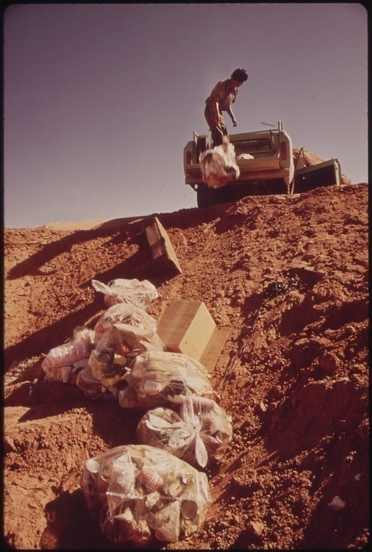
A szemét útja
Gyetvai Rebeka
Felkészítő tanár: Dr. Endrészné Monori Gyöngyi
Kazinczy Ferenc Általános Iskola
5600 Békéscsaba, Irányi utca 14.
8. osztály
Notes:
http://www.flickr.com/photos/usnationalarchives/3814965246/

Slide 2
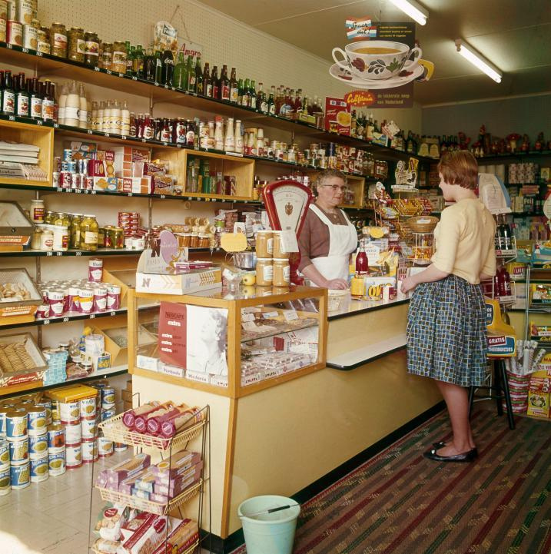
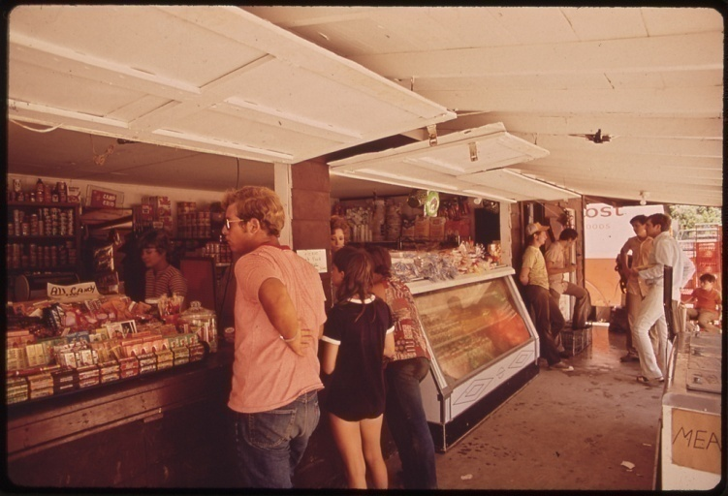
1. lépés
Ahhoz, hogy valaminek útja legyen, kell kezdet is… Így most „megvesszük” azt, amiből később hulladék lesz.
Notes:
http://commons.wikimedia.org/wiki/File:CAMPERS_STOCK_UP_AT_THE_GARNER_STATE_PARK_GROCERY_STORE_-_NARA_-_546216.tif
http://www.flickr.com/photos/nationaalarchief/6808274267/

Slide 3
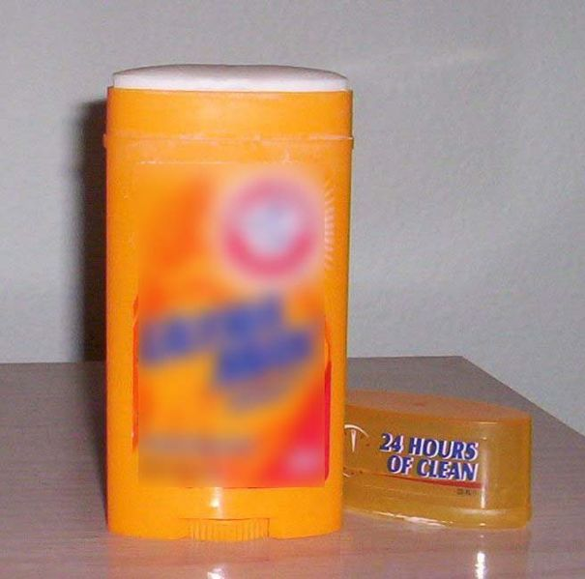
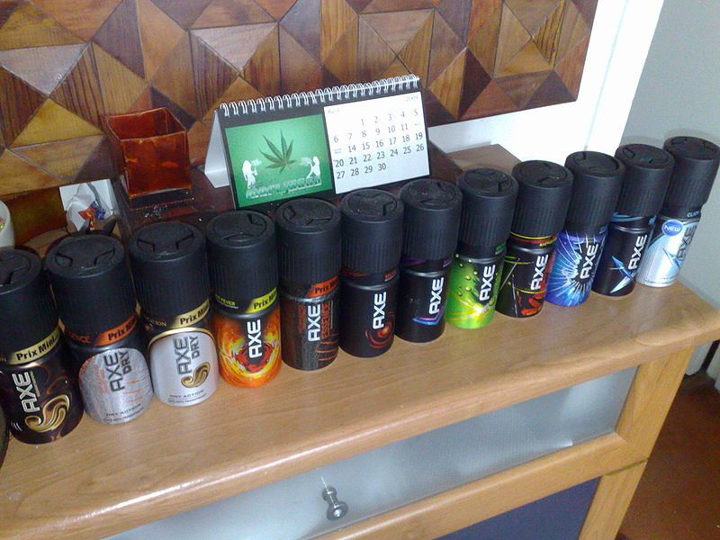
Mit érdemes venni?
Van, amit muszáj megvenni és talán nem szolgálja a természetvédelmet. De már szinte mindenből van természettudatos, természetbarát is (itt felhívnám a figyelmet arra, hogy zacskókból is van papír, vagy pedig használjuk a régieket, de semmiképpen ne hagyjuk el!).
Dezodor: a stifteket műanyagban tárolják… Mit tudunk vele kezdeni? De a spray-k már alumínium csomagolásban találhatók meg. Újrahasznosíthatóak? Igen! (Bővebben a hiperhivatkozásokra kattintva lehet tájékozódni.)
Egy másik lehetőség - újrahasznosítás
Alumíniumok újrahasznosítása
Notes:
http://commons.wikimedia.org/wiki/File:Stick_deodorant_(blur).jpg?uselang=ja
http://commons.wikimedia.org/wiki/File:Axe_deodorants.jpg

Slide 4
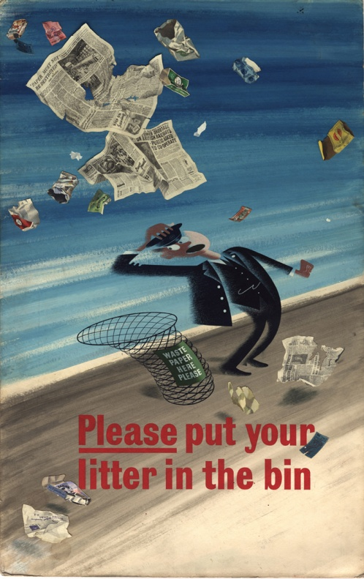
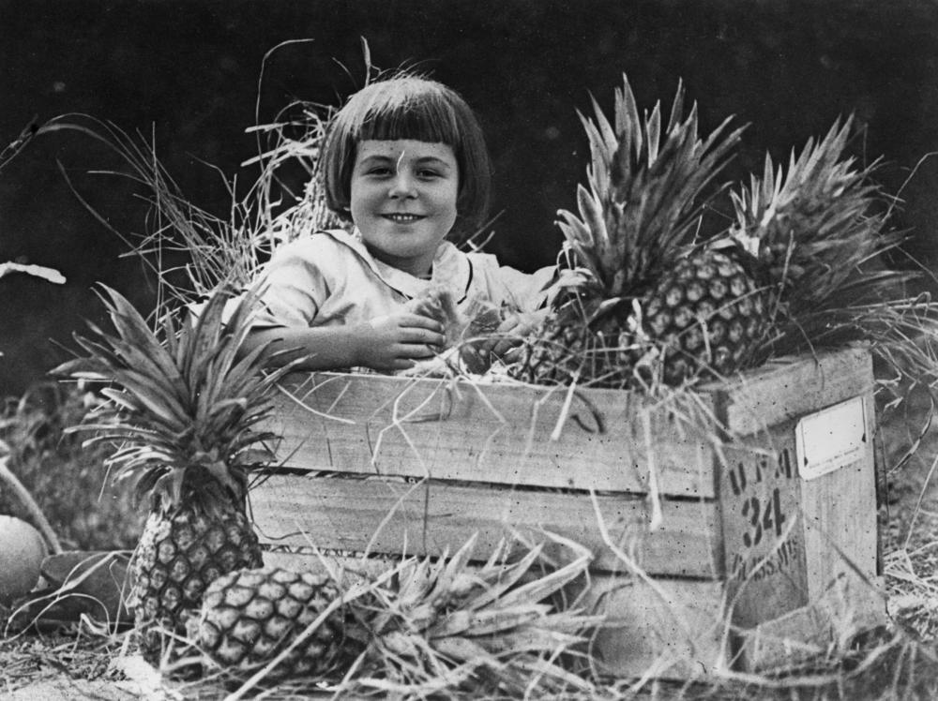
2. lépés
Felhasználás: ha már megvettünk valamit, érdemes felhasználni, és azt hiszem, ezt a legtöbbször meg is tesszük. És aztán? Aztán jön az a lépés, mely nekünk most lényeges: a szemétbe dobjuk a maradékot.
Marad: ananász, stb. (természetesen nem a kislány).
Kérjük, dobja a szemetet a kukába!
Notes:
http://www.flickr.com/photos/statelibraryqueensland/3960940455/
http://commons.wikimedia.org/wiki/File:INF3-85_Anti-litter.jpg

Slide 5
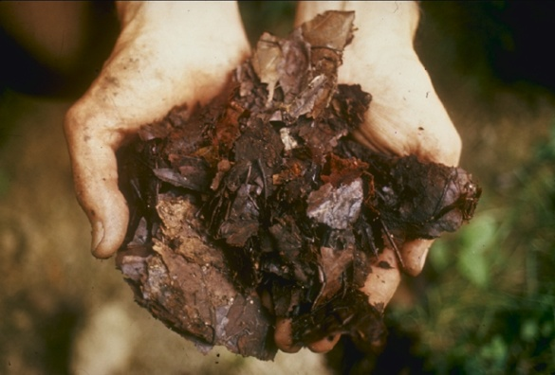
Természetes hulladékok
Természetes hulladékok: dobjuk ki azt is, mint bármi mást? Esetleg másra is használhatjuk? Nos, igen. Ilyenkor ételmaradékokra gondolok, mint kenyérhéj, rothadt gyümölcsök és mint például az előbb az ananászdarabkák. Ha valakinek otthon kertje van és növényei, miért használna műtrágyát, ha ezeket a hulladékokat is használhatná? A kert végében létre kell hozni egy gyűjtőládát (fából is tökéletes) és oda kell vinni az összes ilyen maradékot. Aztán ott elkezdenek rothadni, és később nagyon jót tesznek a növényeknek, a földnek.
Egy másik lehetőség - visszatérés

Slide 6
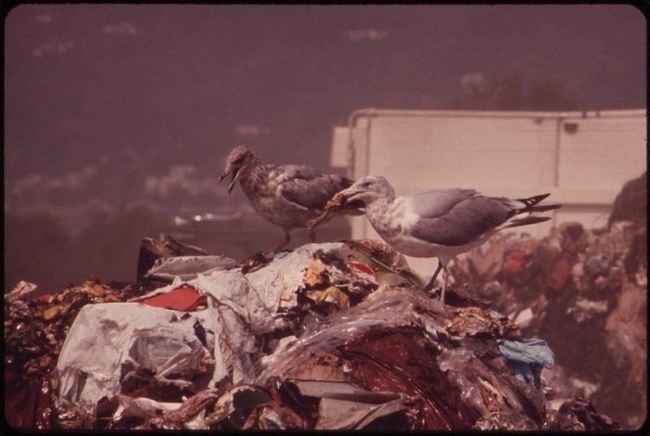
3. lépés
Hová kerül a szemét? Nyilván a szeméttelepre. És ott mi történik vele?
Sok helyen ásnak egy nagy gödröt és oda gyűjtik a szemetet. Ez a szeméttelep. Csakhogy ez elég nagy helyet foglal. Például az egyik new york-i szeméttelepet az űrből is lehet látni (Fresh Kills szeméttelep). Ezen kívül, ha a gyűjtőkonténerek nincsenek megfelelően szigetelve, a talajvízbe vegyszerek és más mérgező anyagok is kerülhetnek. Ráadásul, ha nincs megoldva a ventilált hűtés, a szemét bomlásakor keletkező metán könnyen felrobbanhat. Jó ez nekünk? Mit tehetünk még?
Korszerű hulladékkezelő telepeket kéne
építenünk!
Notes:
http://www.flickr.com/photos/usnationalarchives/3952619085/in/gallery-7278052@N06-72157622622632301/

Slide 7
Ez egy szeméttelep!
Notes:
http://www.flickr.com/photos/usnationalarchives/7087491627/

Slide 8
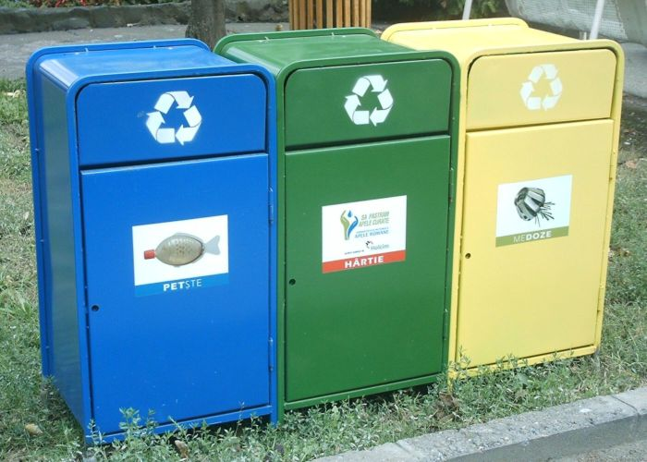
Egy másik lehetőség -
ÚJRAHASZNOSÍTÁS
Mára a legtöbb településen jellemzőek az „újrahasznosító kukák”. Bizonyára már mindenki találkozott velük. Érdemes-e? Igen, természetesen. Mára a Föld készletei egyébként is kifogyóban vannak, nem árt, ha a már felhasznált dolgokból újakat is készítünk. És mint a régebbiekben említettünk, a műtrágyát helyettesíthetjük komposzttal! ( ) Ráadásul ma már sok helyen a boltok is visszaváltanak bizonyos műanyag flakonokat, esetleg üvegeket.
Üveg
Papír
-Műanyag Mit érdemes venni?
(visszatérés a 3. diára)
Notes:
http://ro.wikipedia.org/wiki/Fi%C8%99ier:Recycling_bins_Timisoara.jpg

Slide 9
Az elemek, alumíniumok újrahasznosíthatók?
Ha például iskolákban járunk, már sok helyen láthatunk elemgyűjtő helyeket. Miért nem dobhatjuk az elemeket a kukába? Itt nemcsak az elemekről, hanem bizonyos e-hulladékokról is beszélünk. Ezek olyan komponenseket tartalmazhatnak (és általában tartalmaznak is), melyek az emberre veszélyesek és azért adjuk ezeket újrahasznosításra, hogy ártalmatlanítsák őket. De van egy környezetkímélő megoldás is, méghozzá a tölthető elemek vásárlása és használása. Azonban mit mondhatunk az alumíniumokról?
elemek
Notes:
http://commons.wikimedia.org/wiki/File:Battery_Half.png

Slide 10
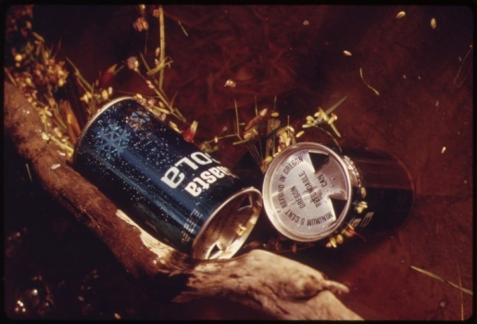
Alumíniumok újrahasznosítása
Az alumínium gyártási folyamata a bauxit finomításával kezdődik. Az így nyert alumínium-oxidból elektrokémiai úton fém alumíniumot készítenek. Ám a fém még így is képes oxidálódni, tehát a folyamat közben nagy mennyiségű salak keletkezik. A kb. 80% alumíniumot tartalmazó salak más alumíniumhulladékkal újrahasznosítható, és ennek kapcsán a fémen kívül más értékes komponensek is visszanyerhetők. Brazíliában az ipari hulladékok újrahasznosítása a 70-es években vált népszerűvé, a közel 4 millió tonna salakot (évente) kibocsátó acélgyártás bővülésével. Aztán az alumíniumdobozos üdítők megjelenésekor az újrahasznosítás fejlődésnek indult, és mára Brazília ezen a téren az Egyesült Államokat és Japánt is megelőzi.
Visszatérés a 3. diára
Notes:
http://www.flickr.com/photos/usnationalarchives/4271686355/in/photostream/

Slide 11
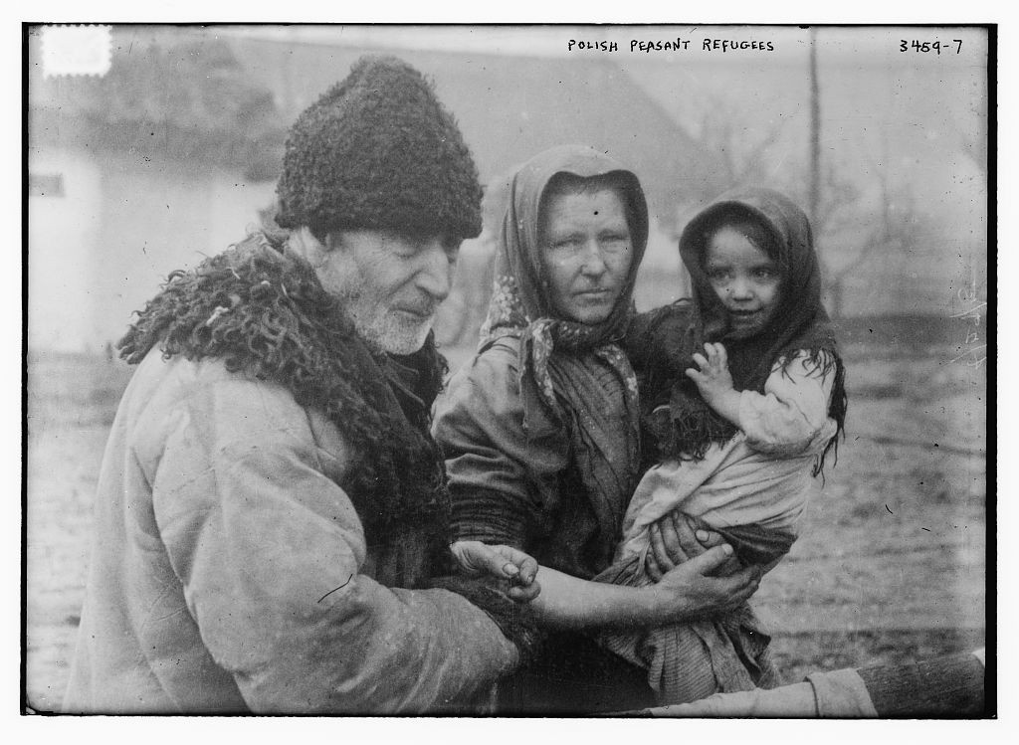
Régen…
Vajon most miért dobjuk el a szemetet? Azért, mert régen is eldobtuk! Tehát elvileg nem kellene különbségnek lennie. Mégis van. Mégpedig a szemét anyagát és mennyiségét illetően. Régen is eldobták az emberek a szerves hulladékot, de csak kis mennyiségben. Csakhogy aztán megjelent a sok szervetlen anyag, ráadásul nagy mennyiségben! Tehát az „ipari méretű” hulladékhasznosítás új keletű dolog, és ilyen a nem lebomló és erősen mérgező hulladék vagy szemét megjelenése is.
Notes:
http://www.flickr.com/photos/library_of_congress/7656198446/meta/

Slide 12
A hulladékok csoportosítása
A hulladékok csoportosítása eredet és halmazállapot szerint
Halmazállapot szerint
Eredet szerint |  | szilárd | folyékony | iszapszerű | gáznemű
 | Települési | Háztartási és utcai szemét | Kommunális szennyvíz | Kommunális szennyvízi-szap, szippantott iszap | Lakóházfűtések füstje
 | Termelési | Ipari melléktermékek és hulladékok, állati eredetű hulladékok, almos trágya | Ipari szennyvizek, olajok, hígtrágya | Ipari szennyvízisza-pok | Ipari füstök és gázok
 | Veszélyes | Különféle ipari törmelékek, porok | Savak, lúgok, oldatok, festékek, trafóolajok | galvániszapok | Vegyipari, petrokémiai gázok és füstök
Notes:
http://miau.gau.hu/miau/29/domotor/hullcsop.htm

Slide 13
Most megnézzük, ki mennyire figyelt… Kvíz következik!
Notes:
http://commons.wikimedia.org/wiki/File:37thDivisionTroopsWith2InchBombsHamel1916.jpg?uselang=nl
Paint

Slide 14
Kérdések
Hova dobjuk a természetes hulladékot? A, utcára B, komposztba C, kukába
A szeméttelepen hova kerül a szemét? A, egy nagy gödörbe B, rögtön újrahasznosítják
Milyen „újrahasznosító kuka” nem létezik? A, műanyag B, papír C, játékok
Hova dobjuk az elemeket? A, kukába B, udvarra C, külön erre a célra szánt gyűjtőbe
Melyik országban a legjelentősebb az alumínium újrahasznosítása? A, Japán B, Brazília C, Magyarország D, USA

Slide 15
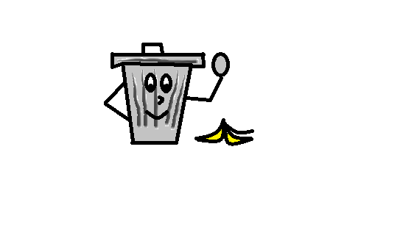
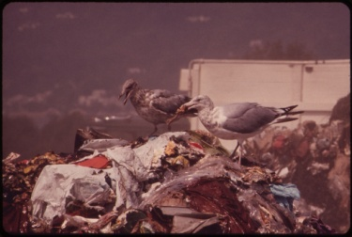
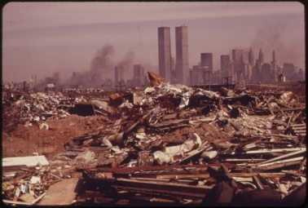
Vége
Notes:
Paint (a többi az előzőekben szerepelt)

Slide 16
Források:
Képek:
www.flickr.com
www.commons.wikimedia.org
A Paint segítségével is rajzoltam egy-kettőt.
A jegyzetben megtalálhatók az egyes képek forrásai is.
Egyéb források:
www.wikipedia.com
http://miau.gau.hu/miau/29/domotor/hullcsop.htm (táblázat)

Slide 17
Notes:
http://www.flickr.com/photos/usnationalarchives/3703565579/sizes/l/

Slide 18
NEM JÓ! ☹
Vissza a kérdésekhez
Notes:
http://www.flickr.com/photos/49487266@N07/4835746606

Slide 19
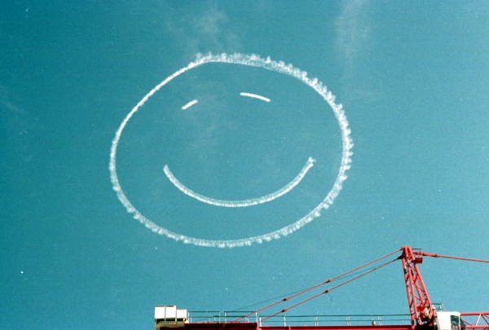
Vissza a kérdésekhez
Jó lett! ☺
Notes:
http://www.flickr.com/photos/floridamemory/3328074451/in/faves-leswalsh/

Slide 20
NEM JÓ! ☹
Vissza a kérdésekhez
Notes:
http://www.flickr.com/photos/nationaalarchief/2949246144/

Slide 21
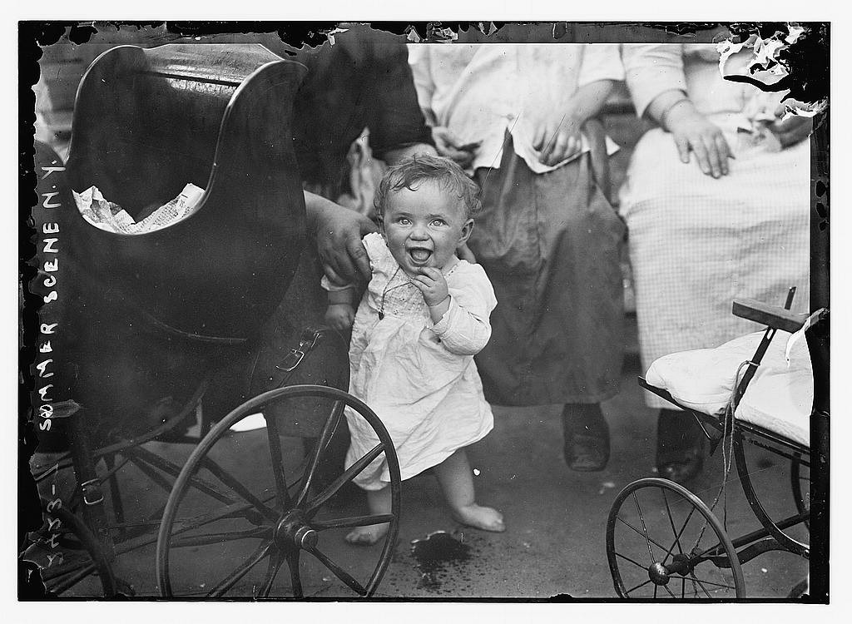
Jó lett! ☺
Vissza a kérdésekhez
Notes:
http://www.flickr.com/photos/library_of_congress/2163950720/

Slide 22
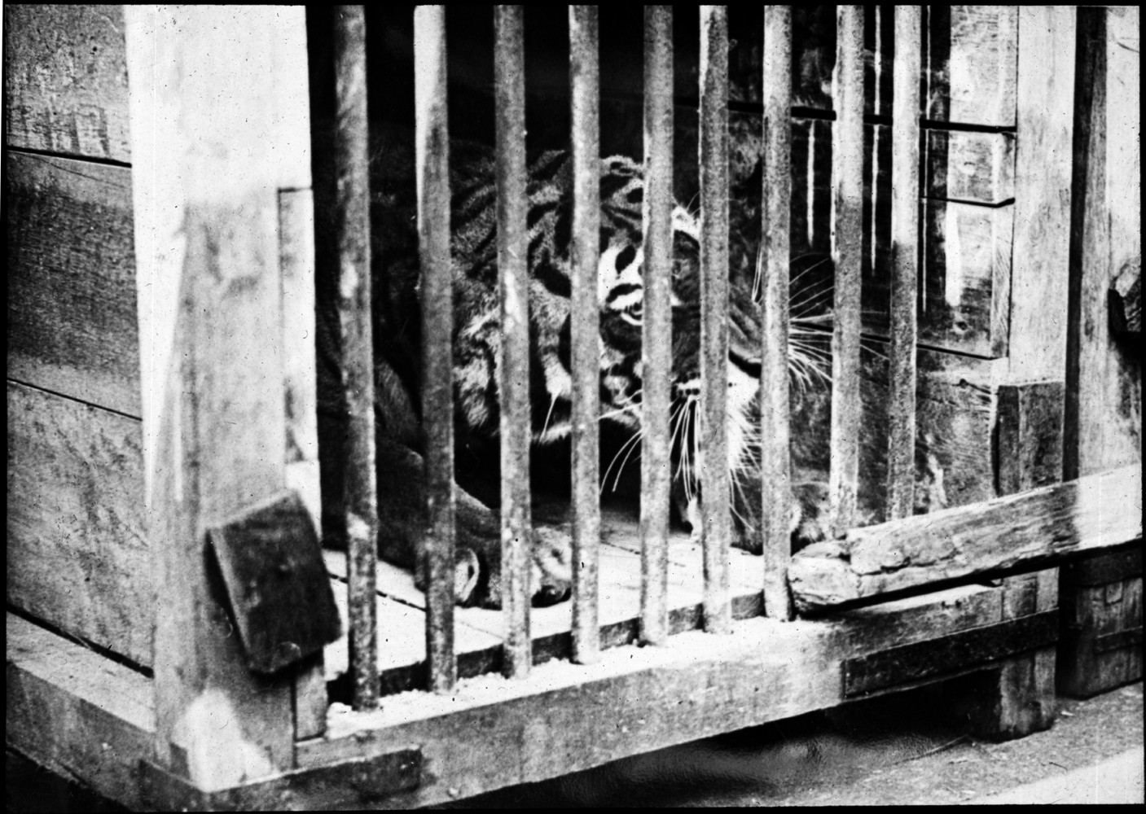
NEM JÓ! ☹
Vissza a kérdésekhez
Notes:
http://www.flickr.com/photos/twm_news/6210681159/in/photostream/

